Slide 1

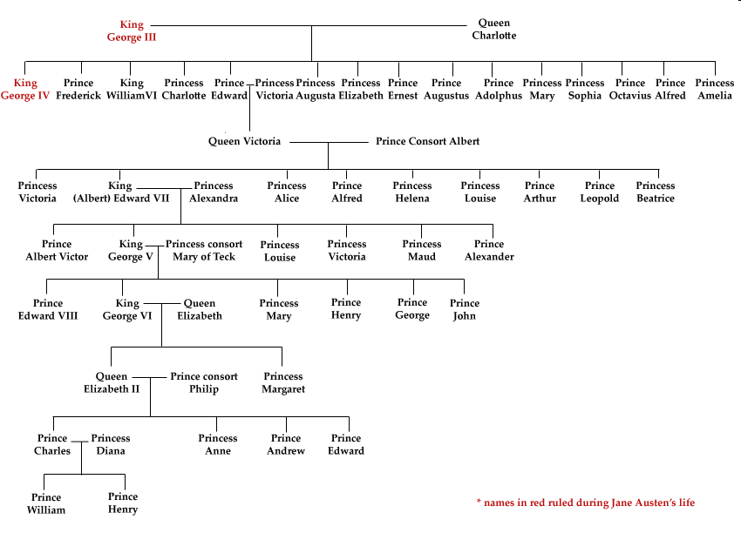
Genealogie

Slide 2
Genealogie
nauka o rodokmenech
význam v klinické genetice - genetické poradenství
- studium dědičnosti znaků u člověka
Genetické poradenství
sestavení rodokmenu, rodinná anamnéza
stanovení pravděpodobnosti rizika
cytogenetické vyšetření – sestavení karyotypu

Slide 3
muž
žena
Neznámé pohlaví
I.
II.
III.
IV.
Proband

Slide 4
Zkuste namalovat rodokmen:
rodokmeny malujte tužkou
začínejte vždy od své osoby dole na stránce
Vnuk bratrance matčiny pratety

Slide 5
Zkuste namalovat rodokmen:
Vnuk bratrance matčiny pratety
matčina prateta

Slide 6
Vnuk bratrance matčiny pratety
matčina prateta
bratranec pratety

Slide 7
Vnuk bratrance matčiny pratety
matčina prateta
vnuk bratrance

Slide 8
Riziko příbuzenských sňatků
příbuzenské sňatky zvyšují pravděpodobnost objevení se recesivních homozygotů v
potomstvu
pokud se v rodině vyskytuje recesivní alela, je vysoká pravděpodobnost, že se
potkají dva heterozygoti

Slide 9
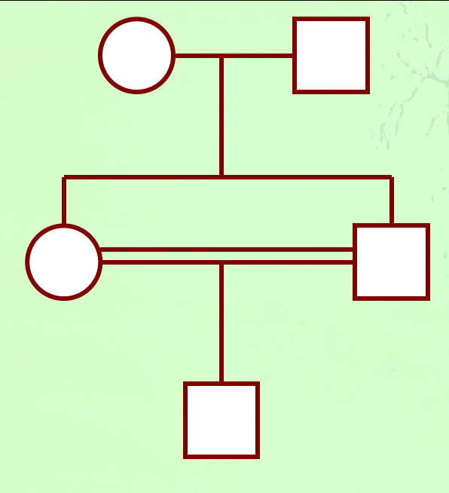
Riziko příbuzenských sňatků
příbuzenské sňatky zvyšují pravděpodobnost objevení se recesivních homozygotů v
potomstvu
pokud se v rodině vyskytuje recesivní alela, je vysoká pravděpodobnost, že se
potkají dva heterozygoti
Příbuzenský sňatek 1. stupně
Příbuzenský sňatek 2. stupně

Slide 10
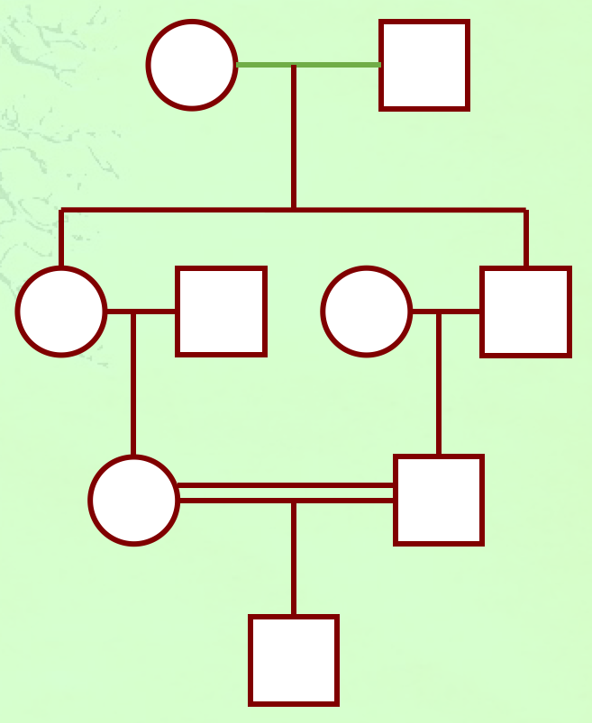
Riziko příbuzenských sňatků
příbuzenské sňatky zvyšují pravděpodobnost objevení se recesivních homozygotů v
potomstvu
pokud se v rodině vyskytuje recesivní alela, je vysoká pravděpodobnost, že se
potkají dva heterozygoti
Příbuzenský sňatek 1. stupně
Příbuzenský sňatek 2. stupně

Slide 11
Riziko příbuzenských sňatků
Zajímavost - příbuzenské sňatky 2. stupně (přiznané)

Slide 12
Riziko příbuzenských sňatků
Zajímavost - příbuzenské sňatky 2. stupně (přiznané)
Evropa < 1 %
Španělsko, jižní Amerika, Čína, Japonsko, severní a střední Indie,
střední Asie, Nigerie, Tanzanie 1 až 10 %
jižní Indie, muslimové v severní Africe a jihozápadní Asii > 10 % (místy
až 50 %)

Slide 13

2015-2017
(288 respondentů)
ano, znám
10 %
bratranec se sestřenicí
82 %
polosourozenci
11 %
teta se synovcem
(2 osoby)
7 %

Slide 14
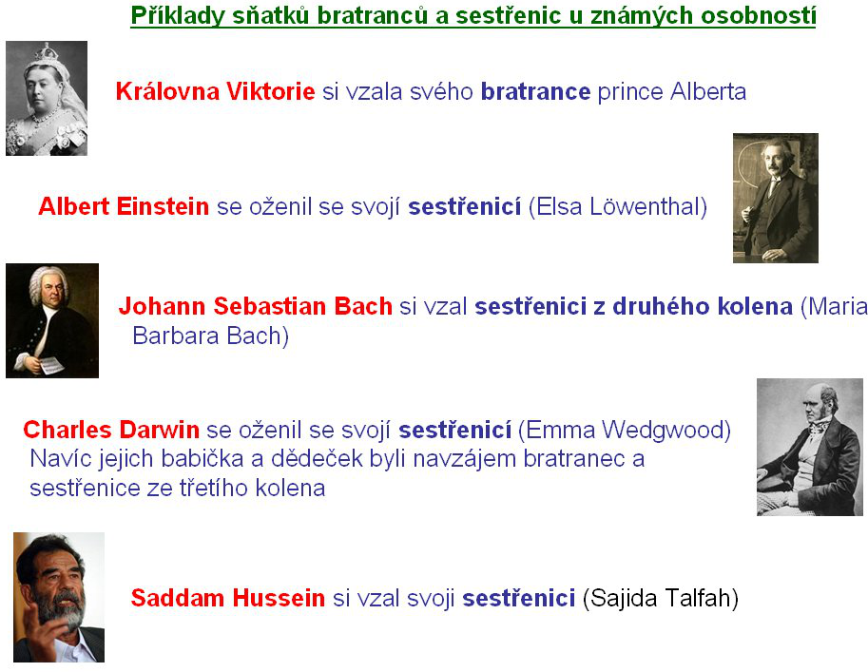
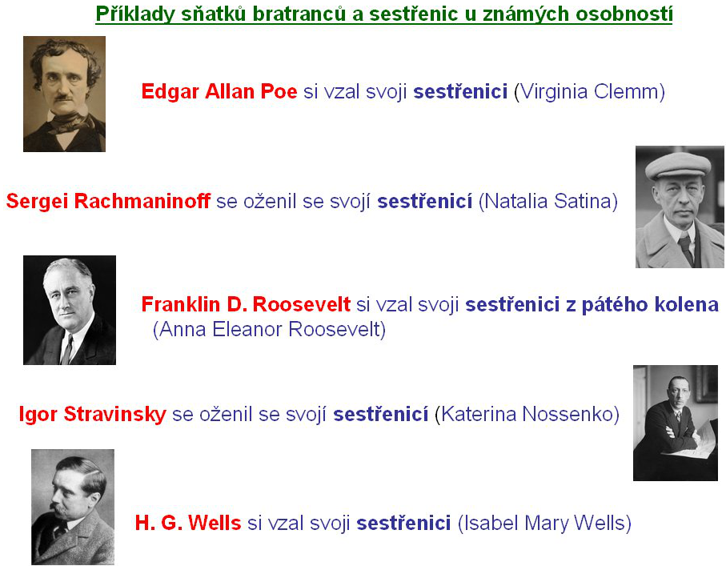
Riziko příbuzenských sňatků
Zajímavost - příbuzenské sňatky 2. stupně u známých osobností

Slide 15
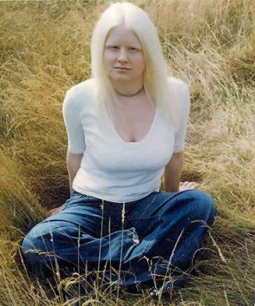
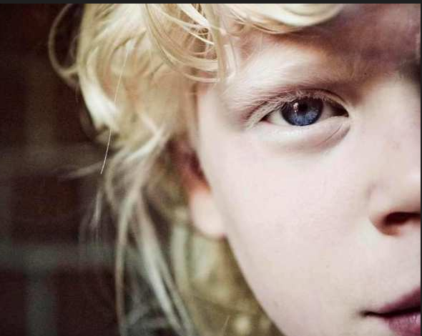
Riziko příbuzenských sňatků
Albinismus:
četnost v naší populaci je asi 1/25 000 (USA a Evropa 1/17 000 až 1/20 000)
Albinismus – většinový
x
oculocutaneous
(duhovka má modré zbarvení)
(duhovka vzácně růžová nebo hnědá)

Slide 16
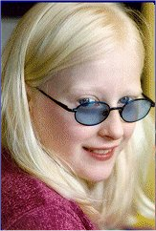
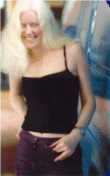
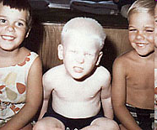
Riziko příbuzenských sňatků
Albinismus:
četnost v naší populaci je asi 1/25 000 (USA a Evropa 1/17 000 až 1/20 000)

Slide 17
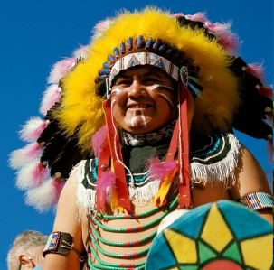
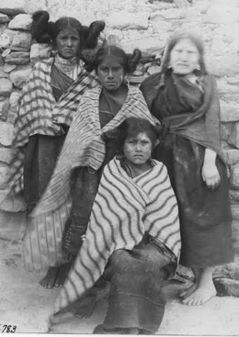
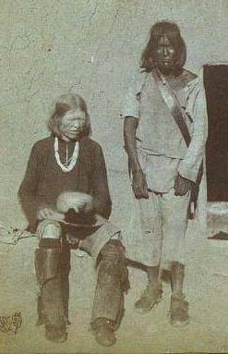
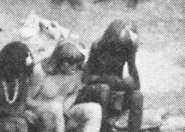
Riziko příbuzenských sňatků
Albinismus:
četnost v naší populaci je asi 1/25 000 (USA a Evropa 1/17 000 až 1/20 000)
četnost u indiánů kmene Hopi v Arizoně – asi 1/192

Slide 18
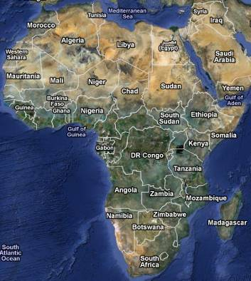
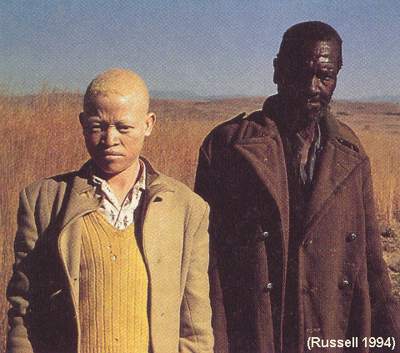
Riziko příbuzenských sňatků
Albinismus:
četnost v naší populaci je asi 1/25 000 (USA a Evropa 1/17 000 až 1/20 000)
četnost u indiánů kmene Hopi v Arizoně – asi 1/192
Burundi, Tanzanie – asi 1/250

Slide 19
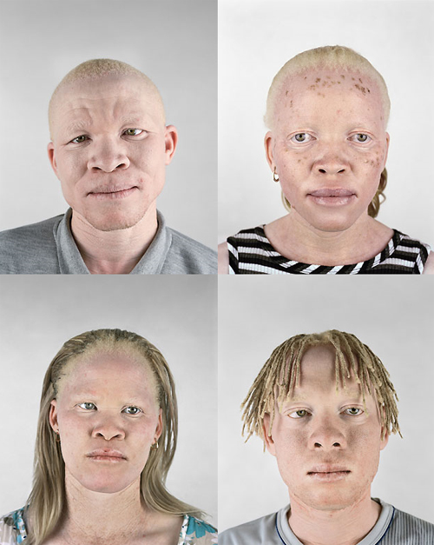
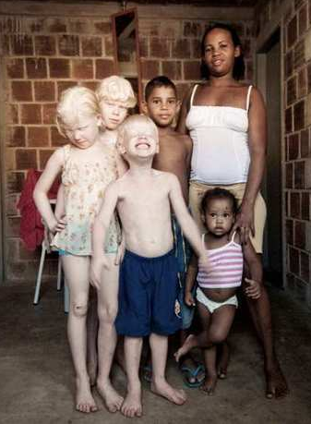
Riziko příbuzenských sňatků
Albinismus:

Slide 20
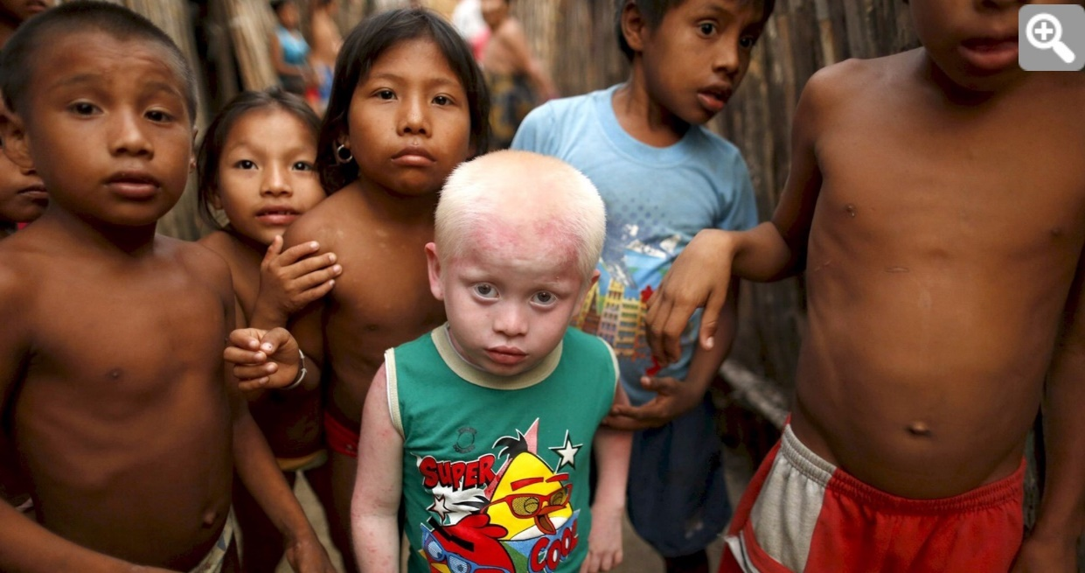
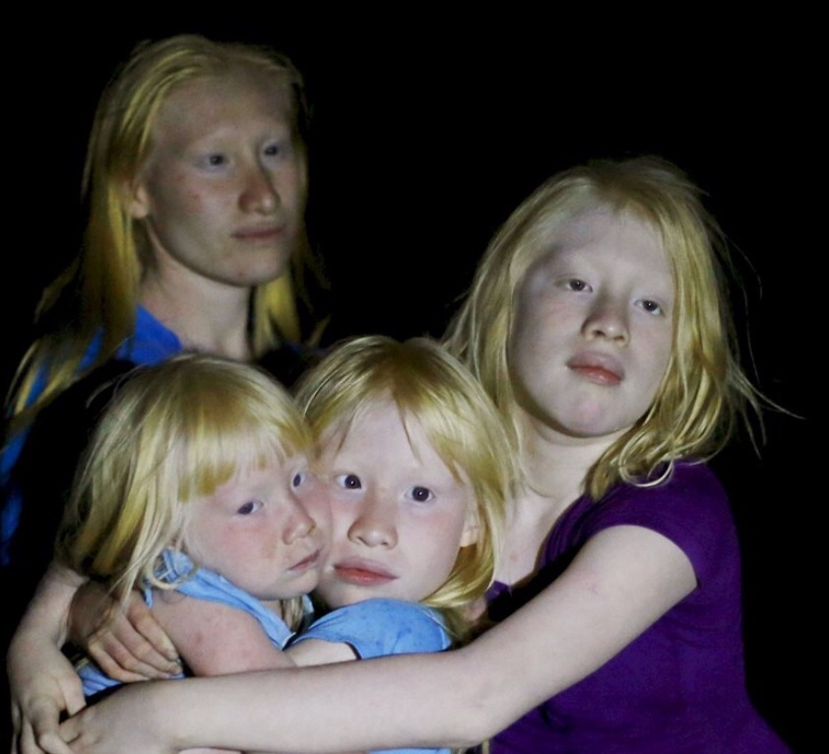
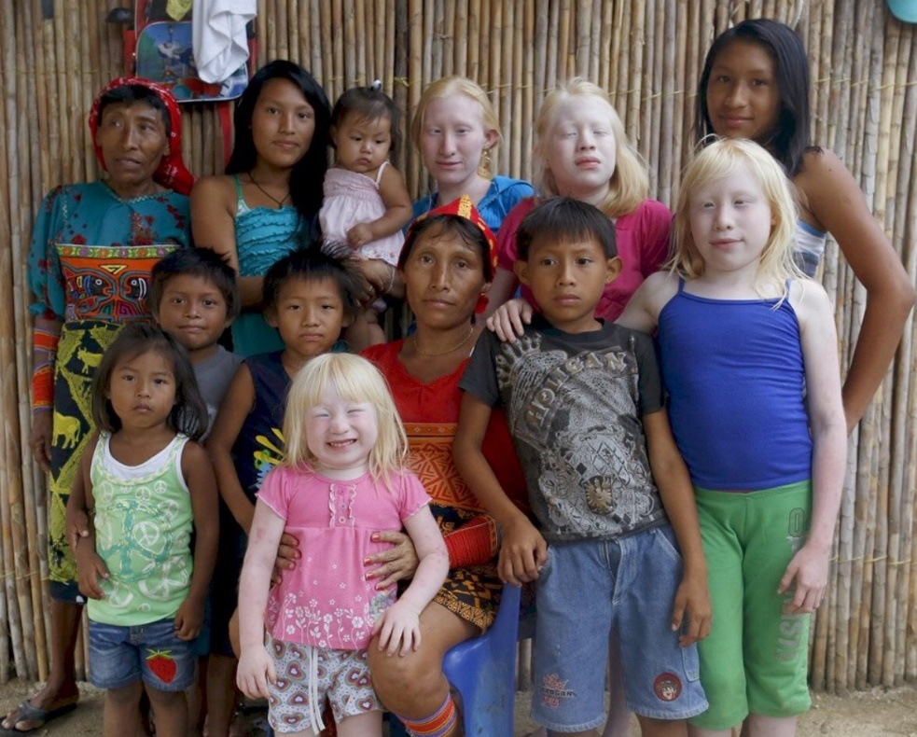
Panamští albíni

Slide 21
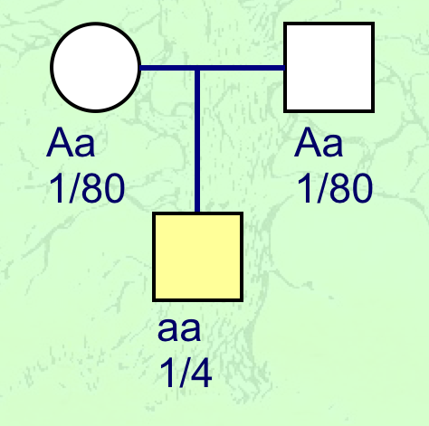
Riziko příbuzenských sňatků
Albinismus:
četnost v naší populaci je asi 1/25 000
v normálním sňatku dvou nepříbuzných jedinců je riziko narození albína
0,005 %, každý 80. jedinec je v populaci přenašečem (Aa)
P = 1/80x1/80x1/4 = 0,005 %

Slide 22
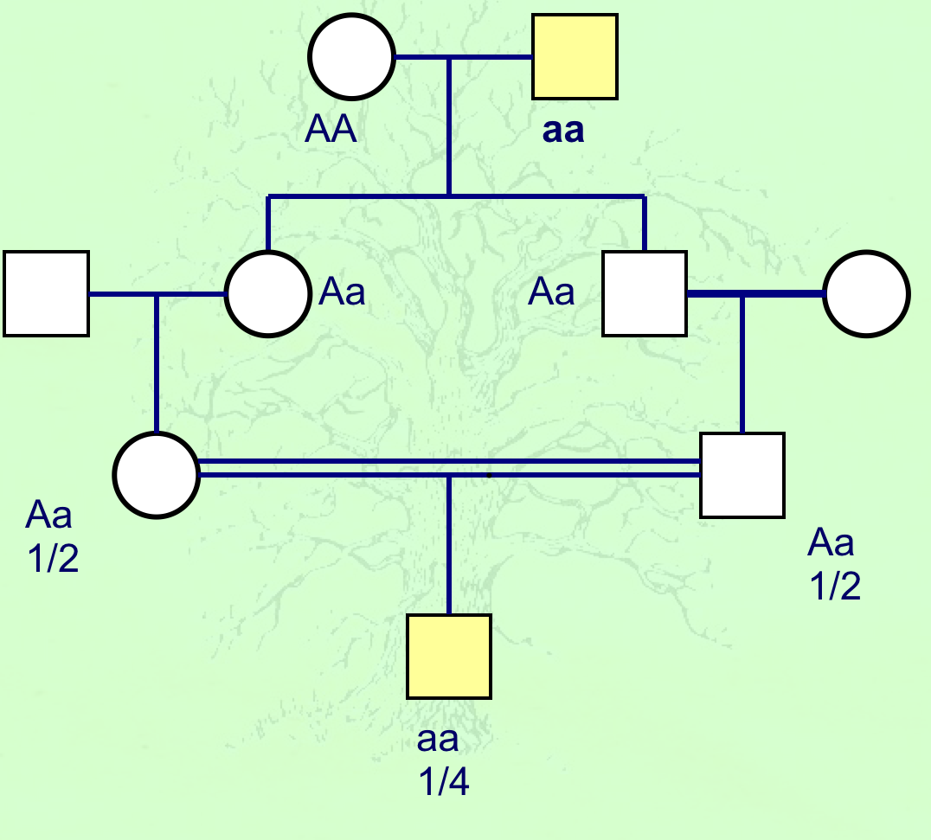
Postižený dědeček v příbuzenském sňatku bratrance se sestřenicí.
P = 1/2x1/2x1/4 = 6,25 % vs. 0,005 %

Slide 23
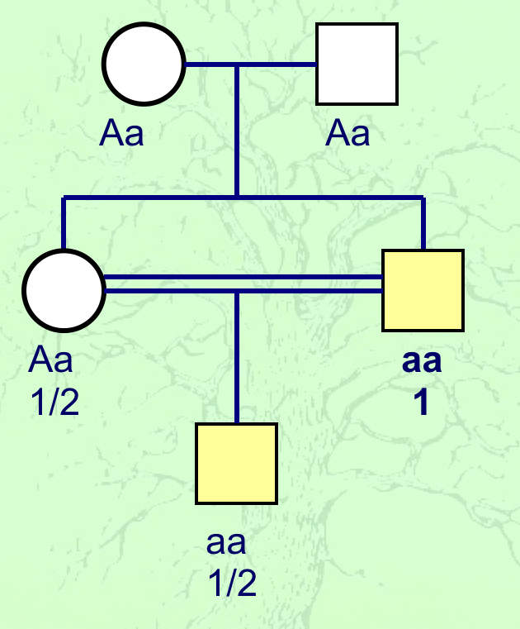
Příbuzenský sňatek postiženého bratra a zdravé sestry heterozygotních rodičů
P = 1/2x1/2 = 25 % vs. 0,005 %

Slide 24
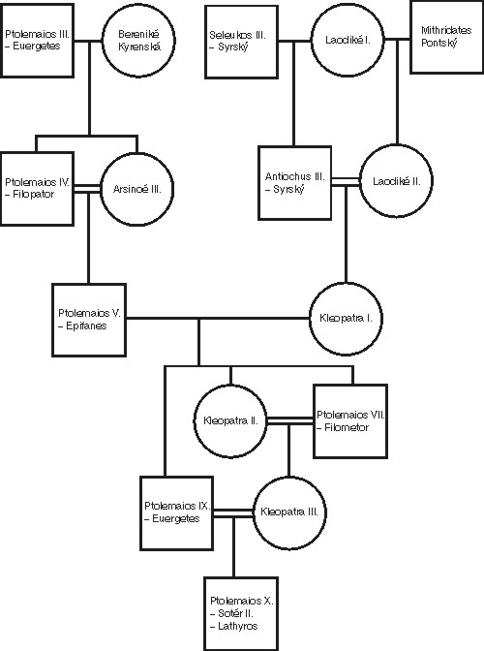
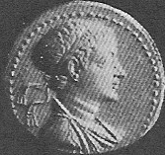
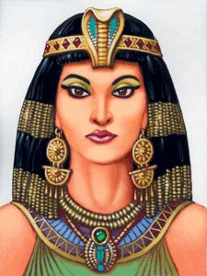
příbuzenské sňatky tedy mohou vést k vyššímu riziku narození dětí s různými
dědičnými poruchami, defekty a nemocemi
Ptolemaios V
Kleopatra VII

Slide 25
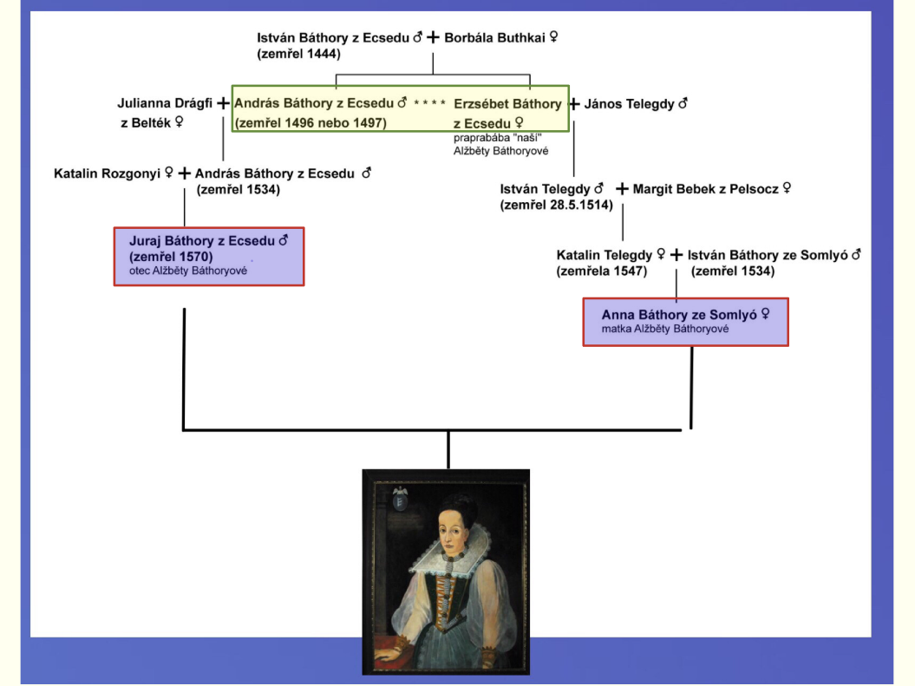
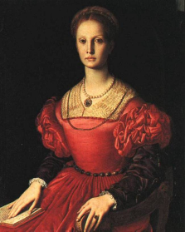
příbuzenské sňatky tedy mohou vést k vyššímu riziku narození dětí s různými
dědičnými poruchami, defekty a nemocemi
v 16. století – sňatek bratrance a sestřenice Anny a Juraje Báthoryových
(bratranec 2. stupně a sestřenice 3. stupně)
dcera - hraběnka Alžběta Báthoryová
těžká epilepsie, sklony k násilí, sadismus
a sexuální úchylky
Dědeček Juraje (András Báthory z Ecsedu) a
prababička Anny (Erzsébet Báthory) byli sourozenci
(www.alzbeta-bathory.cz, Jitka Hrubá).

Slide 26
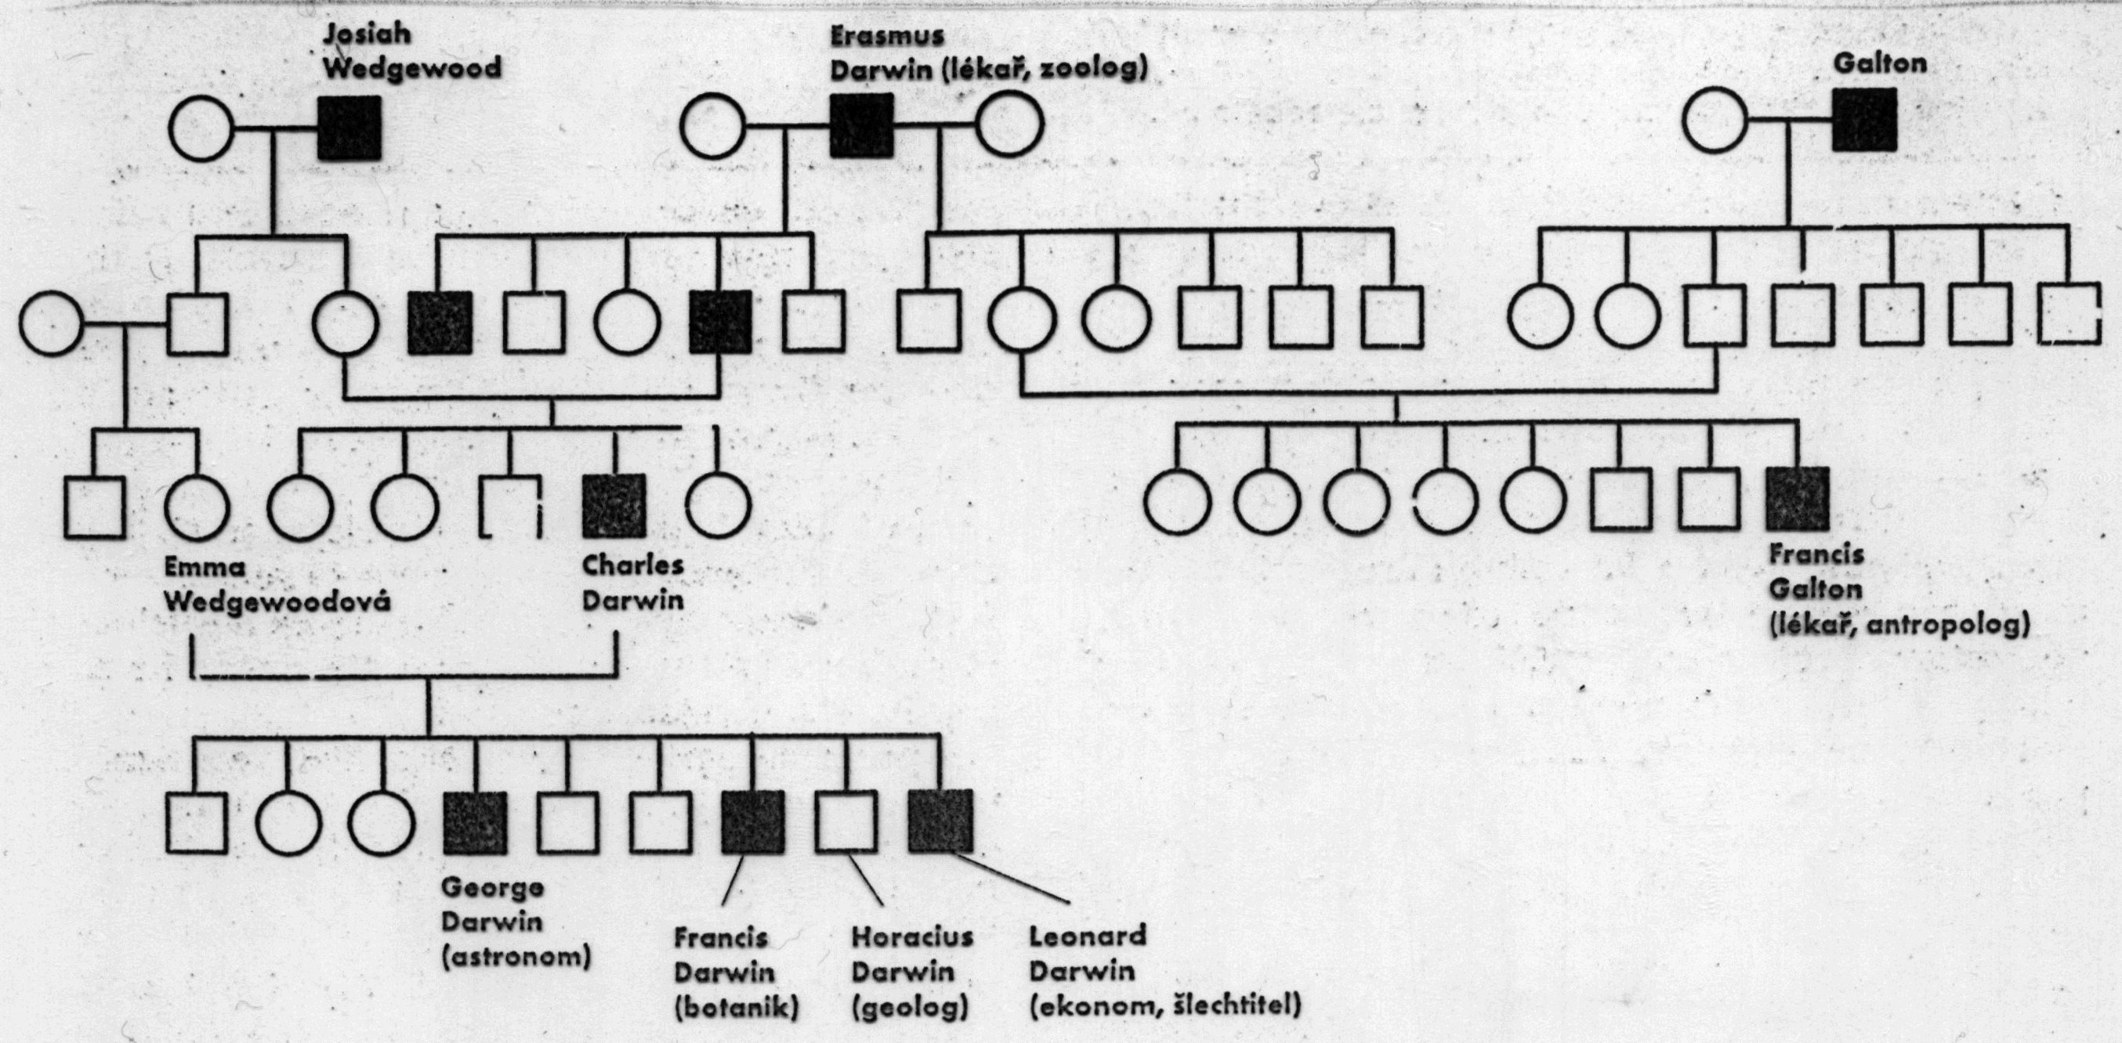
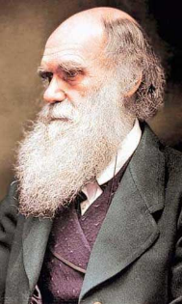
příbuzenské sňatky tedy mohou vést k vyššímu riziku narození dětí s různými
dědičnými poruchami, defekty a nemocemi
Otázka pravděpodobnosti a „zdraví populace“
(africké kmeny, asijské národy, židovské komunity)
příbuzenské sňatky se nemusí vždy projevovat „inbrední depresí“
*
* Josiah Wedgwood, si vzal svoji
sestřenici ze třetího kolena

Slide 27
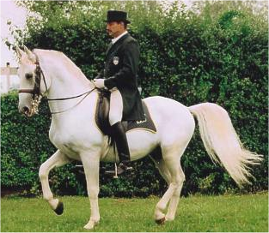
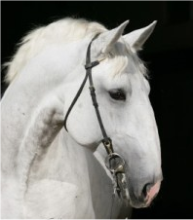
příbuzenské sňatky tedy mohou vést k vyššímu riziku narození dětí s různými
dědičnými poruchami, defekty a nemocemi
Otázka pravděpodobnosti a „zdraví populace“
(africké kmeny, asijské národy, židovské komunity)
příbuzenské sňatky se nemusí vždy projevovat „inbrední depresí“
chov a obnovení chovu starokladrubských koní
mírný inbríding i úzké příbuzenské páření

Slide 28
Pravidla pro čtení z rodokmenů
Znak je recesivní
Aa
Aa
aa
aa
Aa
Aa
aa
aa
Znak je dominantní
výskyt v každé generaci
aa
aa
Aa
Aa
AA
aa

Slide 29
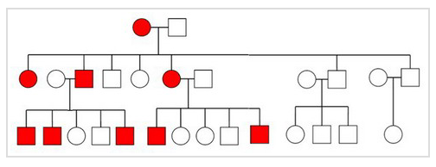
Znak je dominantní

Slide 30
Pokyny k tvorbě vlastního rodokmene a možné znaky
malujte tužkou od své osoby uprostřed dole
jen nejbližší příbuzné, vzdálenější předky jen s ohledem na zvolený znak
(minimální větvení, zjednodušení u více potomků se stejným znakem)

Slide 31
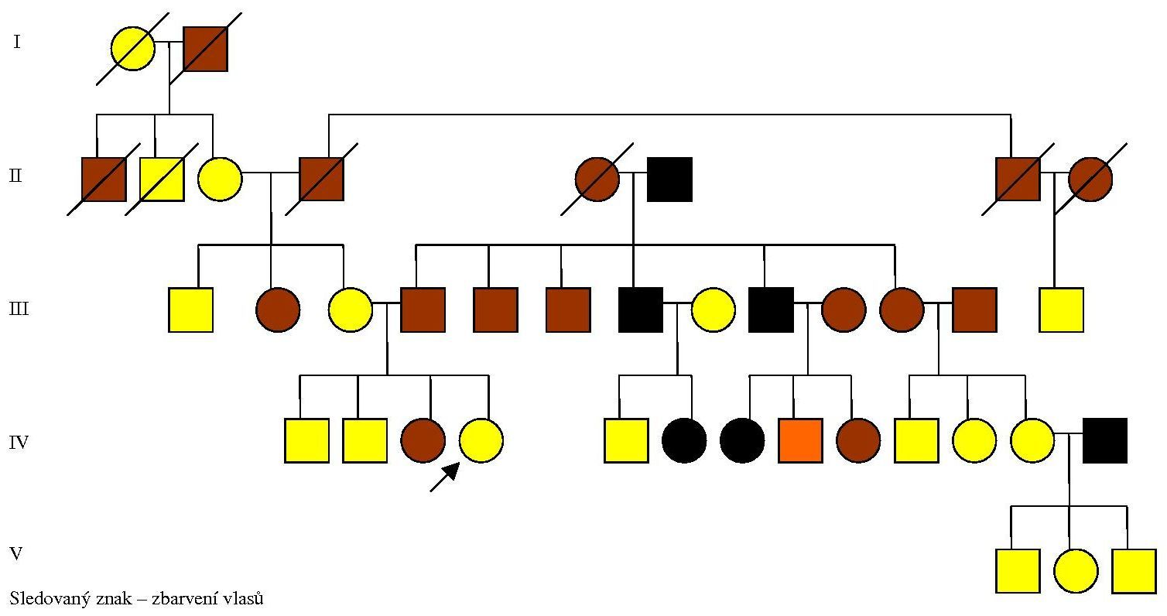
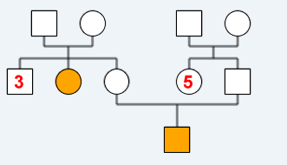
Pokyny k tvorbě vlastního rodokmene a možné znaky

Slide 32
Pokyny k tvorbě vlastního rodokmene a možné znaky
malujte tužkou od své osoby uprostřed dole
jen nejbližší příbuzné, vzdálenější předky jen s ohledem na zvolený znak
(minimální větvení, zjednodušení u více potomků se stejným znakem)
jen znaky, které se ve vaší rodině přenáší
příklady:
  dědičné choroby (CF, PK, cholesterolémie, krátkozrakost, Gilbertův syndrom)
  zbarvení očí, vlasů (zvolit jednu barvu), kudrnatost vlasů
  levorukost, dolíčky ve tvářích, v bradě
  abnormality zubů
  cukrovka, srdečně-cévní onemocnění, anémie
  předčasná plešatost
  schizofrenie, MD psychóza, závislosti, dyslekcie
  apod.

Slide 33
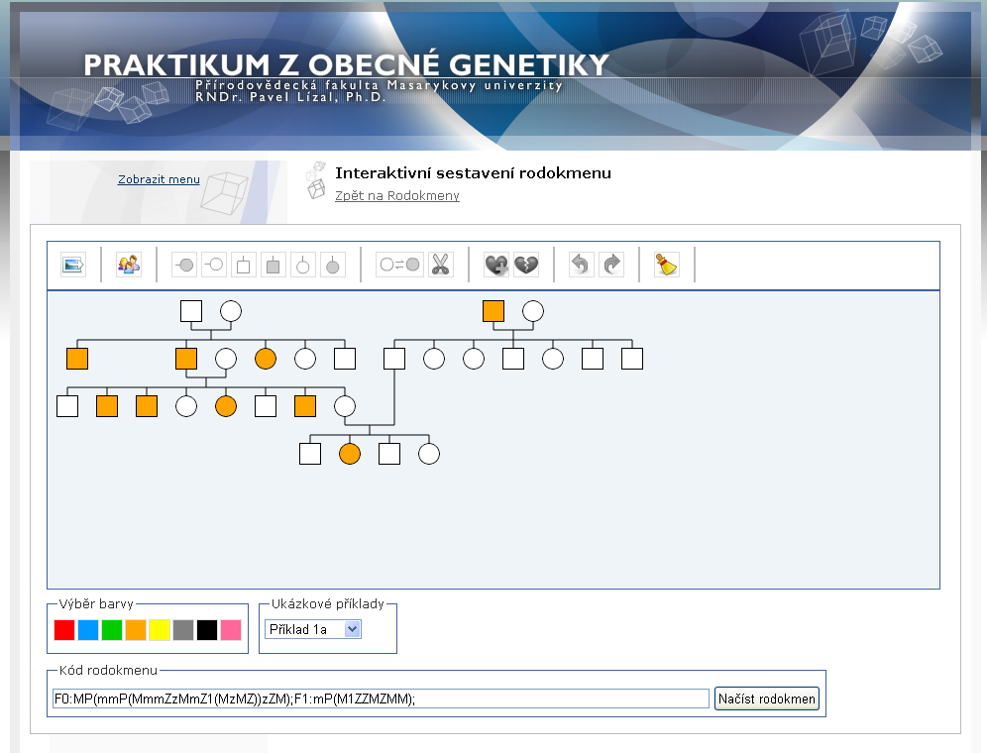
Program ve skriptech Praktikum z obecné genetiky
rodokmen si nejdříve namalujte na papír a program použijte až pro překreslení
neumí vícenásobné sňatky

Slide 34
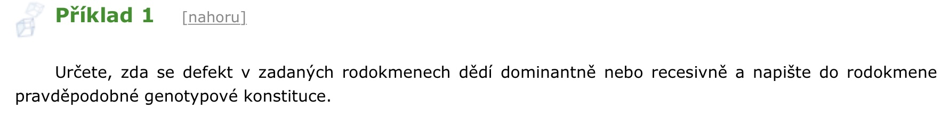
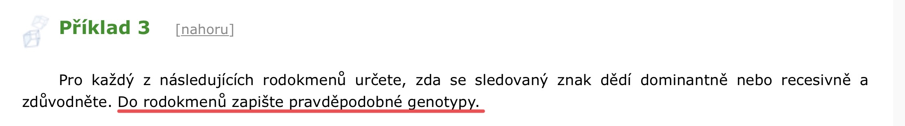
Pravidla pro čtení z rodokmenů
Zápočtové příklady:
Příklad 1 - odkaz
Pozor:

